Slide 1


Modelagem de Sistemas
Desenvolvimento de Sistemas
Curso Técnico 2023 ☺
Prof. Lucas Naspolini

Slide 2
Aula 3
Processos de Software
- Processos de Software
- Modelos de Desenvolvimento de Software

Slide 3

Processo de Software

Slide 4
Processo de Software
O que é processo?
Processo pode ser definido como um conjunto de passos ordenados com a intenção de atingir um objetivo ou meta.
Processo de software é uma metodologia para as atividades, ações e tarefas necessárias para desenvolver um software (Pressman).
Auxiliam nas atividades necessárias para o seu desenvolvimento, além dos artefatos e documentação que devem ser gerados e coletados durante esse processo.

Slide 5
Processo de Software
Quais os passos para se criar um software?

Slide 6
Processo de Software
Entender o Problema
Executar o Plano
2
4
1
3
Planejar
Avaliar os Resultados

Slide 7
Processo de Software
Entender o Problema
Executar o Plano
2
4
1
3
Planejar
Avaliar os Resultados

Slide 8
Processo de Software
1) Entender o problema
Quem está envolvido na solução do problema?
Quais dados / funções / características são necessárias .....para resolver o problema?
O problema pode ser dividido?
O problema pode ser representado graficamente?

Slide 9
Processo de Software
2) Planejar (propor) uma solução
Já existe (ou você conhece) uma solução para o problema?
Problemas similares que foram resolvido?
É possível solucionar partes do problema?
É possível representar a solução de modo a facilitar a .....realização desta solução?

Slide 10
Processo de Software
3) Executar o plano
É possível relacionar “o que foi feito” com o plano?
Cada componente corresponde com as devidas partes no .....plano?

Slide 11
Processo de Software
4) Avaliar os resultados
É possível testar (partes) da solução? Como?
A solução atende os dados/ funções/ características .....requeridos para a solução?

Slide 12
Ciclo PDCA
Planejar
Agir
Fazer
Verificar

Slide 13
Processo de Software
Que atividades refletem na Engenharia de Software?
Especificação
Análise
Verificação
Evolução

Slide 14
Processo de Software
Na Engenharia de Software
Especificação
Análise
Verificação
Evolução

Slide 15
Processo de Software
Atividades necessárias em um processo de software (Sommerville):
Especificação do software: A funcionalidade do software e as restrições a seu funcionamento devem ser definidas.
Projeto e implementação de software: O software deve ser produzido para atender às especificações
Validação de software: O software deve ser validado para garantir que atenda às demandas do cliente
Evolução de software: O software deve evoluir para atender às necessidades de mudança dos clientes.
.

Slide 16
Modelos de Desenvolvimento de Software

Slide 17
Modelo Cascata
Especificação
Análise
Validação
Evolução

Slide 18
Modelo Cascata
O resultado de cada fase envolve documentos que devem ser validados.
A fase seguinte não deve iniciar até que a fase anterior termine.
Problema: inflexível (divisão em fases distintas).
Funciona somente quando os requisitos forem bem entendidos e não modificarem ao longo do desenvolvimento.

Slide 19
Modelo Cascata
Projetos reais raramente seguem o fluxo sequencial.
Em projetos grandes, é impossível elicitar todos os requisitos antes da fase de análise.
Requisitos quase sempre serão alterados.
Demora na descoberta de erros.
Espera por fim de uma fase para iniciar outra (bloqueio).
Raramente elabora-se uma solução completa para iniciar a implementação.

Slide 20
Modelo Cascata com Feedback
Especificação
Análise
Validação
Evolução

Slide 21
Modelo Cascata com Feedback
Segue o mesmo padrão do modelo em Cascata, com a alteração de que os documentos criados ao longo do processo podem ser alterados em uma fase seguintes, permitindo então uma maior interação e melhorando alguns pontos fortemente criticados no modelo em cascata padrão.

Slide 22
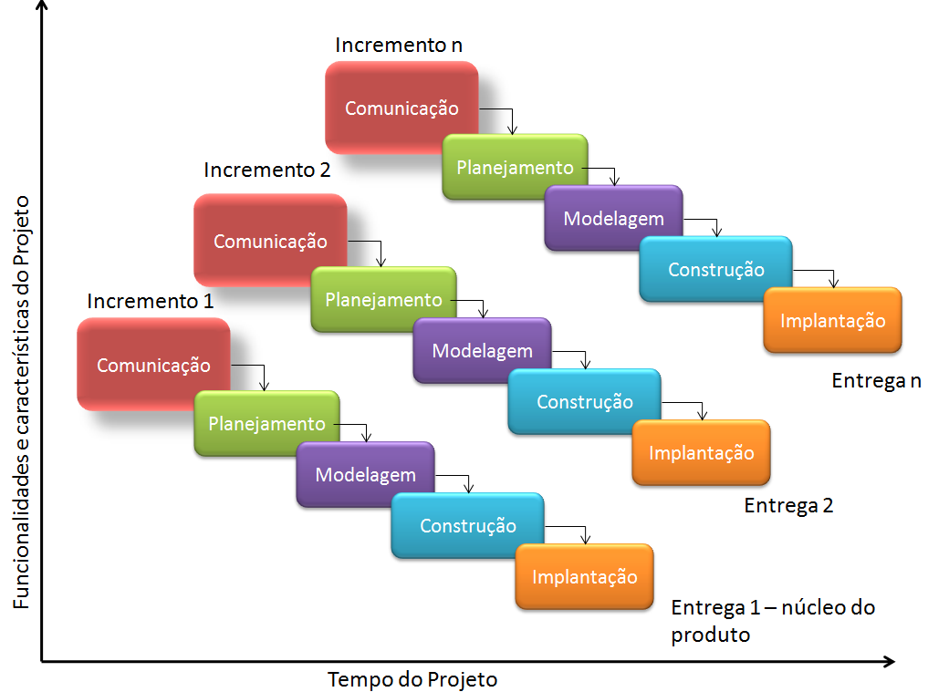
Modelo Incremental / Iterativo

Slide 23
Modelo Incremental / Iterativo
O software é desenvolvimento em incrementos (não há necessidade de conhecer todo o projeto no início).
Cada incremento visa realizar um conjunto completo de atividades para um conjunto de requisitos.
Fluxo de processo linear e paralelo.
A ideia é desenvolver uma implementação inicial, expô-la aos comentários dos usuários e continuar por meio da criação de várias versões até que um sistema adequado seja desenvolvido.

Slide 24
Vantagens
Permite a mudança de requisitos durante o processo de desenvolvimento mais facilmente.
A comunicação com o cliente é melhorada, permitindo feedbacks mais ágeis.
Permite disponibilizar a primeira versão do sistema mais rápido, permitindo assim um teste real mais rápido e feedbacks mais assertivos.
Paralelização no processo, podendo agilizar as entregas quando há uma boa comunicação entre as equipes.

Slide 25
Desvantagens
Difícil de controlar o progresso, já que há mudanças constantes nos requisitos, impedindo definir com assertividade em qual momento do projeto o software se encontra.
Estrutura do projeto pode ser comprometida com a adição de novas funcionalidades (requisitos) surgidos ao longo do processo.

Slide 26
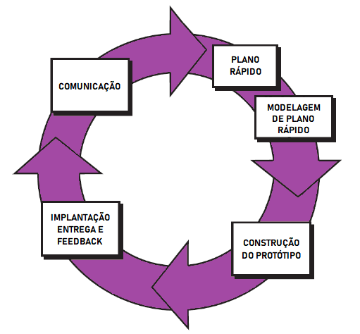
Modelo Evolucionário de Prototipação

Slide 27
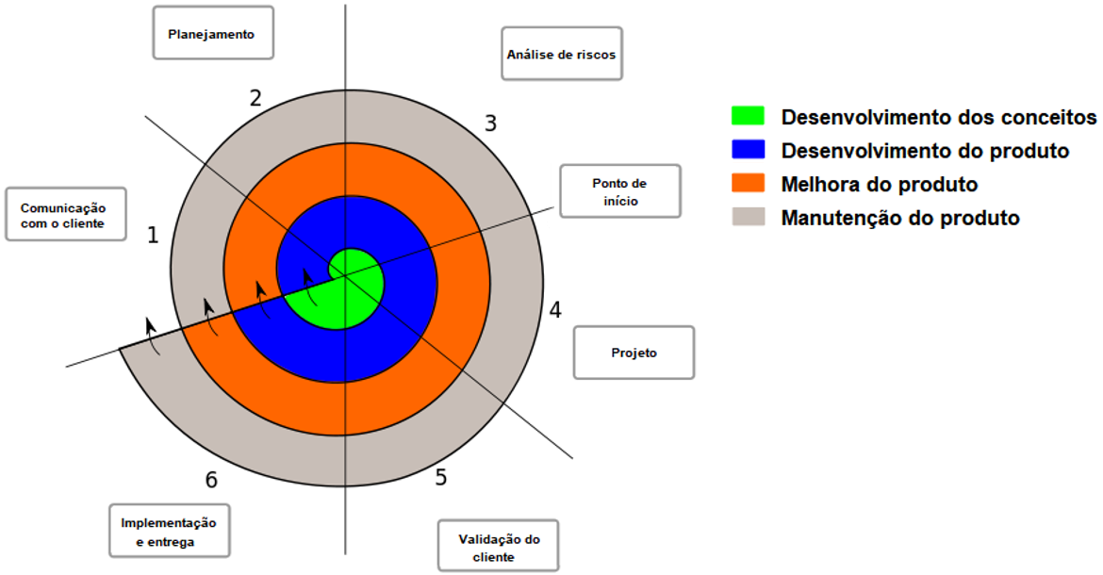
Modelo Evolucionário Espiral

Slide 28
Vantagens
Permite a mudança de requisitos durante o processo de desenvolvimento mais facilmente.
A comunicação com o cliente é melhorada, permitindo feedbacks mais ágeis.

Slide 29
Desvantagens
Falta de visibilidade / acompanhamento / controle do processo.
Frequentemente os sistemas são mal estruturados.
O protótipo inicial muitas vezes pode não ser reaproveitado, nesse caso todo o tempo investido em sua construção será perdido.

Slide 30
Metodologias Ágeis
https://agilemanifesto.org/iso/ptbr/manifesto.html

Slide 31
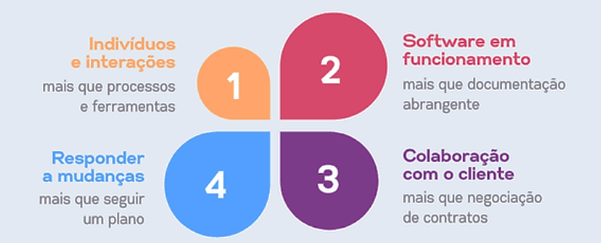
Manifesto Ágil
Estamos descobrindo maneiras melhores de desenvolver software, fazendo-o nós mesmos e ajudando outros a fazerem o mesmo.

Slide 32
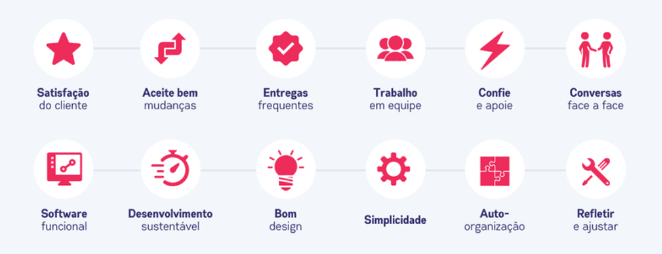
Manifesto Ágil
Os 12 princípios ágeis:

Slide 33
Desvantagens
Pode ser difícil manter o interesse do cliente envolvido no processo de desenvolvimento.
Integrantes da equipe de desenvolvimento podem não se adequar ao envolvimento intenso dos métodos ágeis.
A manutenção da simplicidade requer trabalho extra.
Mudança nas prioridades das funcionalidades pode ser difícil se muitos stakeholders estão envolvidos.

Slide 34
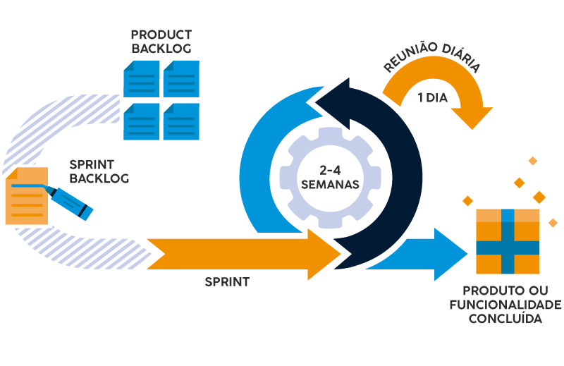
SCRUM

Slide 35
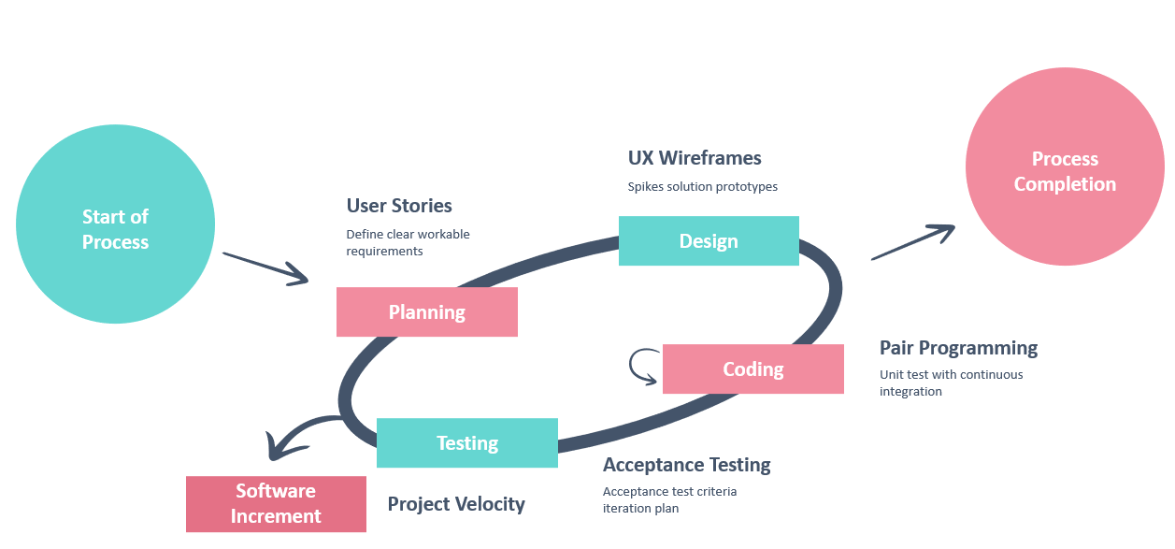
XP – Extreme Programming

Slide 36
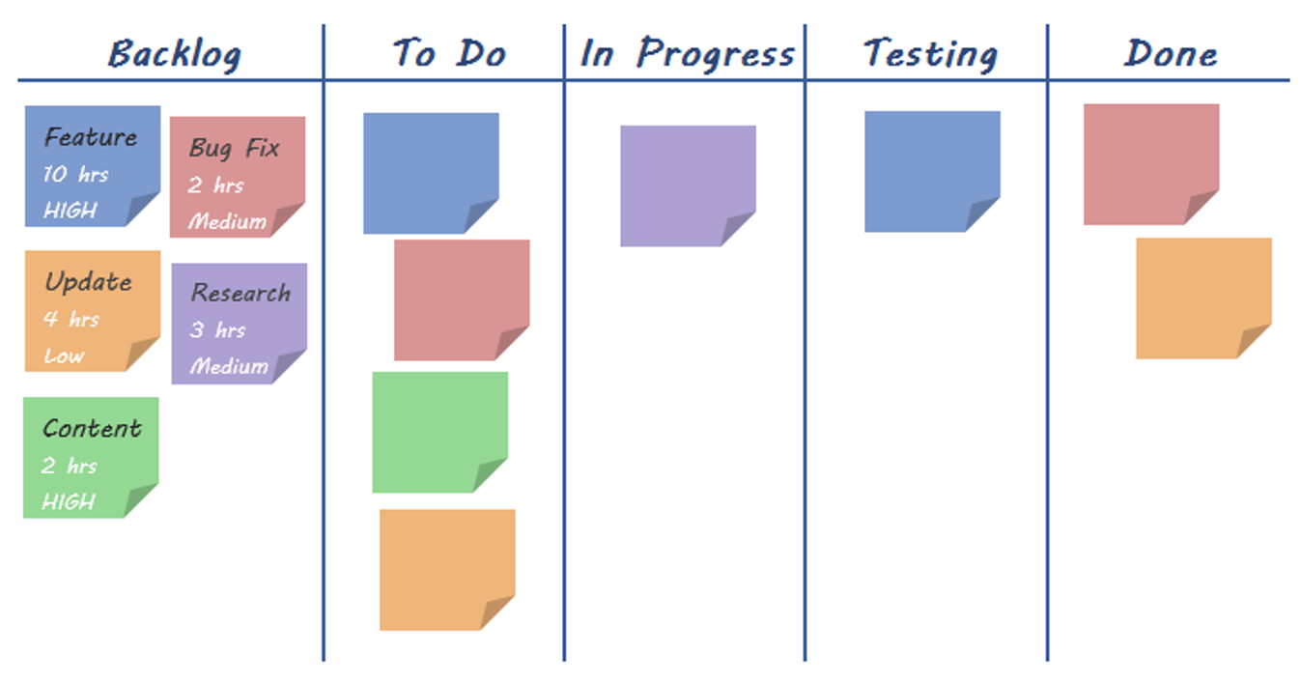
Kanban Agile

Slide 37
Vídeos Explicativos
Kanban (1 minuto)
https://www.youtube.com/shorts/UL5cMoaGkj8
SCRUM (1 minuto)
https://www.youtube.com/shorts/qG8-Wsql1y4

Slide 38
Ferramentas de Gerenciamento

Slide 39







Ferramentas de Gerenciamento

